Slide 1



POLÍTICA DE APERTURAS PARA PROGRAMAS DE POSGRADO
21 de marzo de 2018

Slide 2


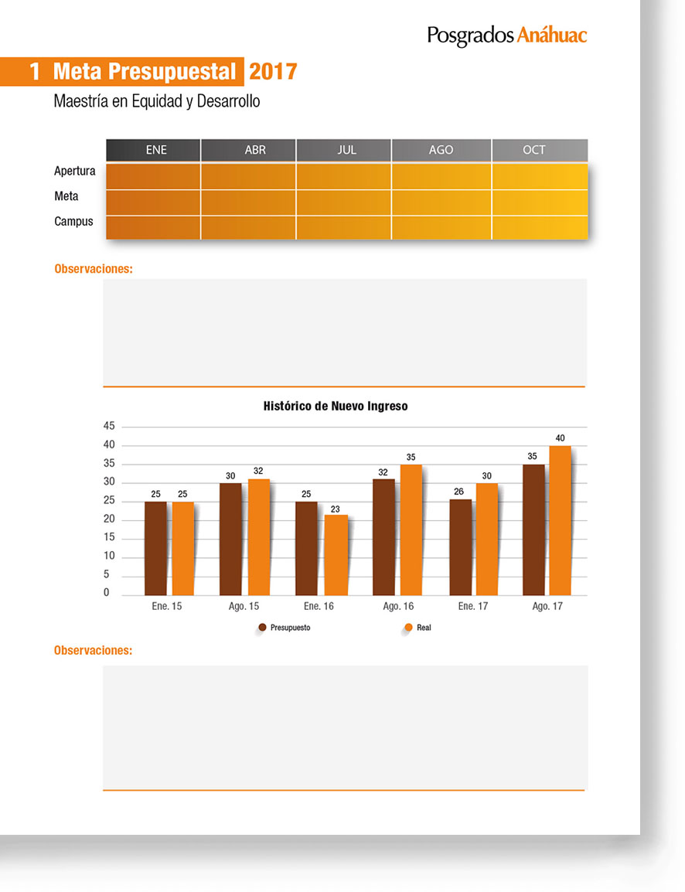
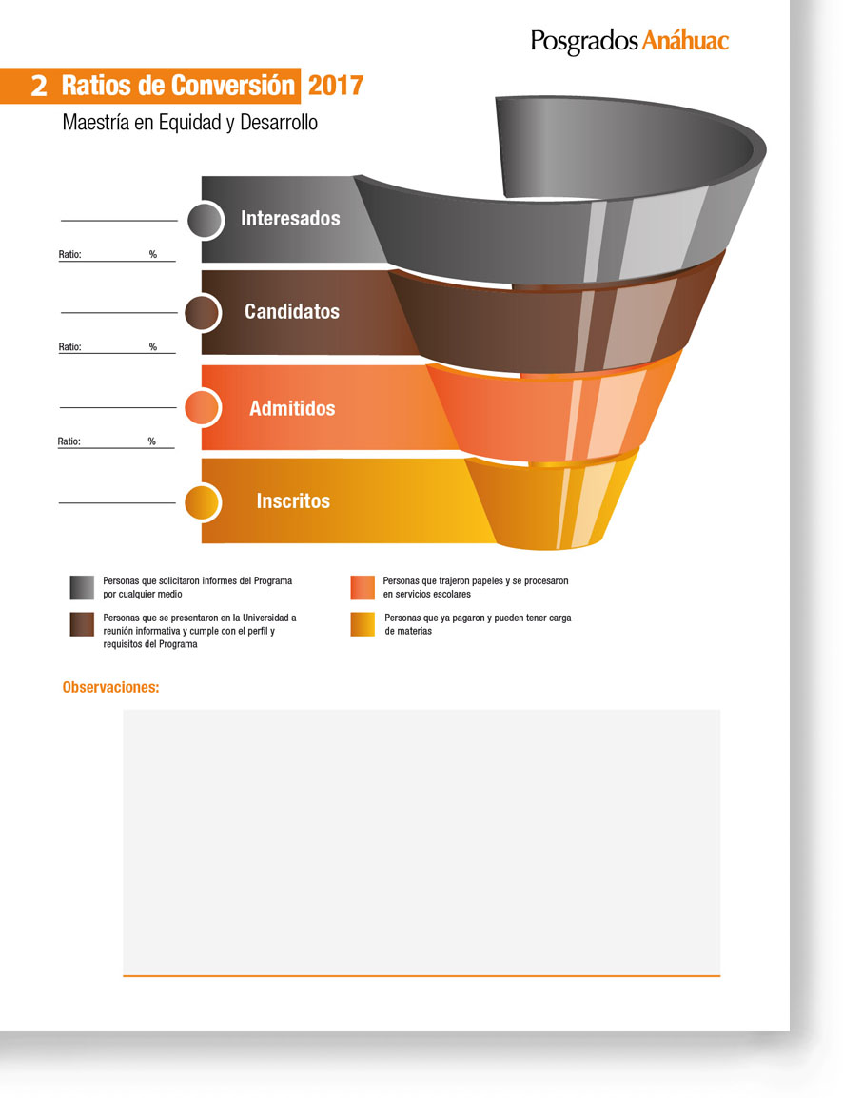
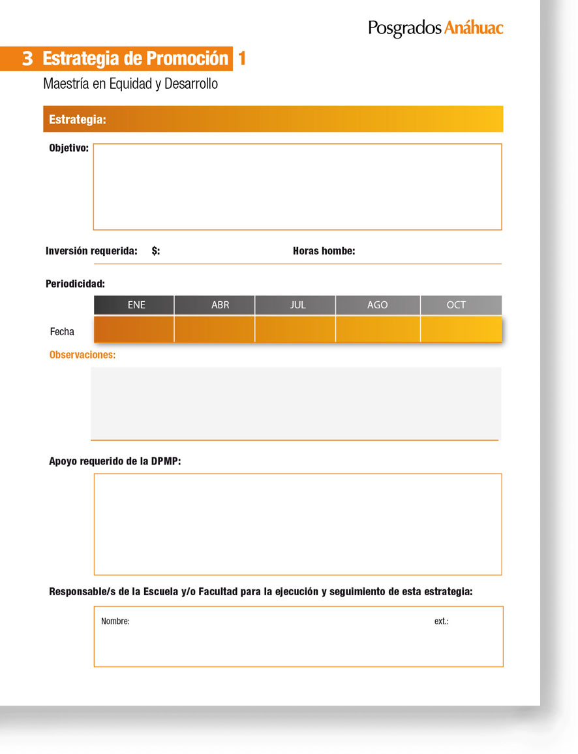
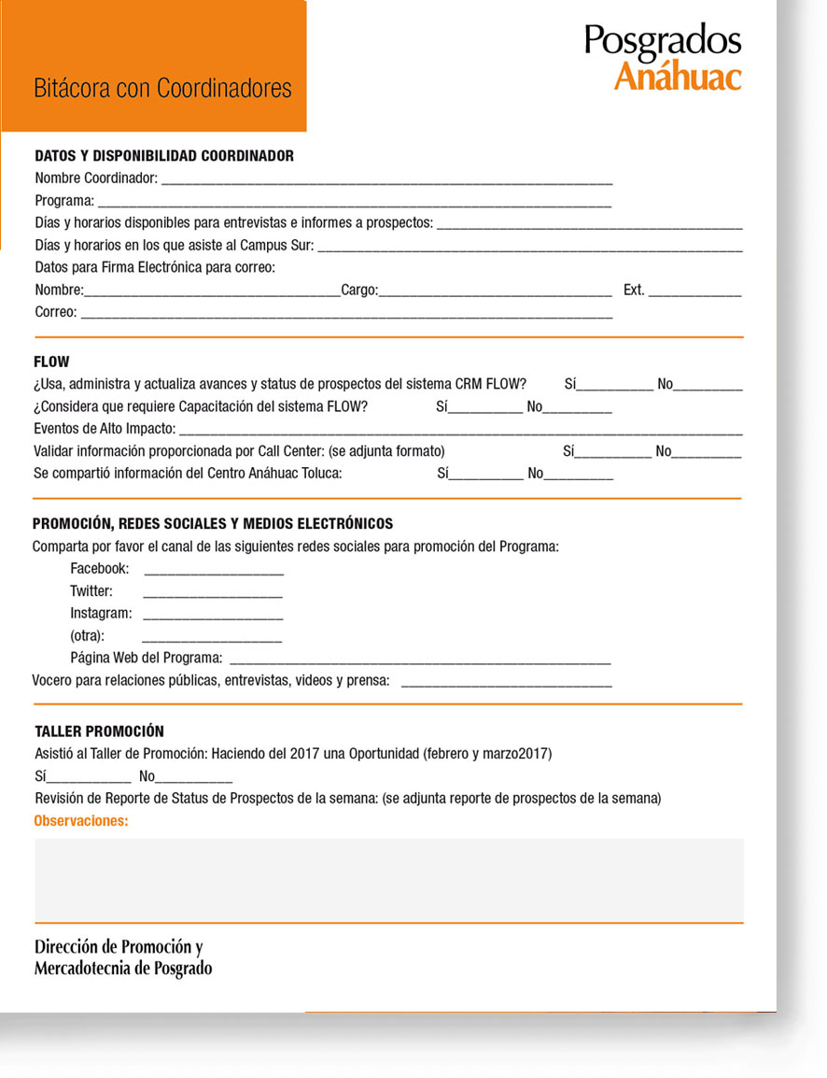
ANTECEDENTES
Al día de hoy no existe ningún control institucional de un área centralizada que registre las aperturas, el desfase de las mismas en el tiempo y/o las no aperturas.
El 100% de los desfases en las aperturas y las no aperturas obedecen a malos resultados en la promoción de los programas.
Justamente por lo anterior, ya tuvimos el 100% de las reuniones con las direcciones de Escuelas y Facultades para detonar la nueva estrategia de ventas y hemos tenido ya más de 120 reuniones específicas con programas para desarrollar los planes de promoción y mercadotecnia.

Slide 3
ANTECEDENTES
Nos hemos encontrado con muchas resistencias al cambio y vemos claramente como se siguen ejecutando las mismas prácticas de promoción y ventas de hace 10, 15 o 20 años.
En la Dirección de Posgrado y Educación Continua estamos justamente para trabajar en equipo y potenciar e impulsar la matrícula de todos los programas, sin embargo, necesitamos de cada uno de ustedes y especialmente de la entrega y cambio de mentalidad de las coordinaciones de posgrado para enfrentar el reto de las metas presupuestales y del complejo escenario que nos plantea el mercado.

Slide 4
POLÍTICA DE APERTURAS PARA
PROGRAMAS DE POSGRADO
Existen 4 situaciones consideradas en la política de aperturas:
1.- Apertura de programas por debajo del punto de equilibrio.
2.- Apertura de programas por arriba del punto de equilibrio pero por debajo de la meta presupuestada.
3.- Desfase en el tiempo de una apertura.
4.- No apertura de un programa.

Slide 5
POLÍTICA DE APERTURAS PARA
PROGRAMAS DE POSGRADO
Las 4 situaciones anteriores requieren:
Autorización de la Dirección de Posgrado y Educación Continua.
Realizar un ajuste en el gasto del programa para no comprometer los remanentes presupuestados.
Programar un refuerzo de las actividades de promoción y mercadotecnia.
Cuatro veces al año se enviará un reporte al Comité Rectoral y se expondrá en la junta de directores.
(febrero, mayo, agosto, noviembre)

Slide 6
AVISOS Y NUEVOS PROYECTOS (6)
Desarrollo de planes de promoción por cada programa de posgrado.
Seguimiento estadístico de interesados, candidatos, admitidos e inscritos.
Consolidado de convenios para aplicar descuentos.
Proceso de admisión online.
Remodelaciones de baños y salas de descanso en el edificio de posgrado.
Propuesta de operación de becas para posgrado.

Slide 7
¡GRACIAS!
Juan Pablo Calderón Dávalos
Director de Posgrado y Educación Continua
Universidad Anáhuac México
E-Mail: juan.calderon@anahuac.mx
Ext. 7558

